Slide 1
A.A. 2021-2022 CORSO DI METODI MOLECOLARI E BIOINFORMATICA per il CLM in BIOLOGIA EVOLUZIONISTICA Scuola di Scienze, Università di Padova
Prof. STEFANIA BORTOLUZZI

Slide 2
Introduzione alla bioinformatica
Biosequenze, geni, genoma e trascrittoma
Metodologie high-throughput

Slide 3
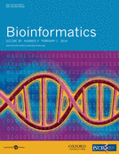
DEFINIZIONI DI BIOINFORMATICA
The application of computer technology to organize and analyze biological data.
Analysis of proteins, genes, and genomes using computer algorithms.
NIH: “research, development, or application of computational tools and approaches for expanding the use of biological, medical, behavioral or health data, including those to acquire, store, analyze, or visualize such data”

Slide 4
BIOINFORMATICA
Bioinformatics
Medical Informatics
Computational Biology
Genomics
Proteomics
Pharmacogenomics
Evolutionary Biology

Slide 5
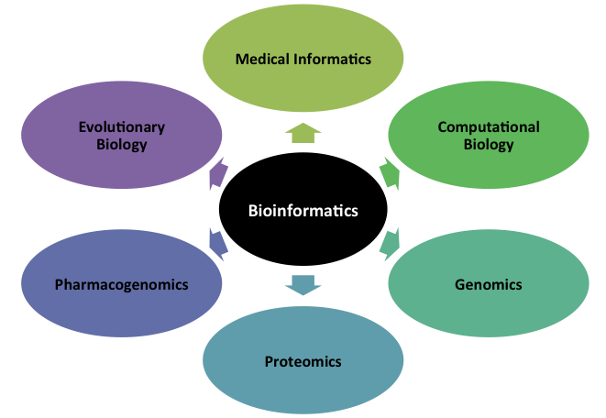
BIOINFORMATICA
The study and application of computing methods for classical biology
Notes:
SINONIMO BIOINFORMATICS
A SUA VOLTA MOLTE DISCIPLINE FIGLIE

Slide 6
BIOINFORMATICA
Analysis and comparison of the entire genome of a single species or of multiple species
Notes:
Computational and Statistical Genetics.

Slide 7
BIOINFORMATICA
Study of how the genome is expressed in proteins, and of how these proteins function and interact

Slide 8
BIOINFORMATICA
The application of genomic methods to identify drug targets, for example, searching entire genomes for potential drug receptors
Notes:
Pharmacogenomics is the study of how genes affect a person’s response to drugs.
This relatively new field combines pharmacology (the science of drugs) and genomics (the study of genes and their functions) to develop effective, safe medications and doses that will be tailored to a person’s genetic makeup.

Slide 9
BIOINFORMATICA
Study of the evolutionary processes that produced the diversity of life, the descent of species, and the origin of new species.

Slide 10
BIOINFORMATICA
The study and application of computing methods to improve communication, understanding, and management of medical data
Notes:
Biomedical informatics (BMI) is the interdisciplinary, scientific field that studies and pursues the effective uses of biomedical data, information, and knowledge for scientific inquiry, problem solving and decision making, motivated by efforts to improve human health.

Slide 11
BIOINFORMATICA: AMBITI PRINCIPALI ?
Sviluppo e implementazione di software per conservare, diffondere e elaborare diversi tipi di informazione
Sviluppo di nuovi algoritmi e metodi statistici per integrare dati diversi, ricercare e studiare diversi tipi di relazioni e interazioni in grandi dataset
Analisi e interpretazione di dati di varia natura, quali biosequenze, strutture, interazioni.

Slide 12
BIOINFORMATICA: SCOPI?
Database (design, handling, ...)
Mappaggio di geni e genomi
Predizione di strutture
Predizione di funzioni geniche
Analisi di dati d’espressione genica
Identificazione di fattori di rischio per malattie
Identificazione di bersagli du farmaci
Drug design
Aumentare la comprensione della biologia a livello funzionale
Modellizzare il funzionamento delle cellule e degli organismi, ad es. mediante reti regolative e metaboliche

Slide 13
BIOINFORMATICA 3 PROSPETTIVE
ORGANISMO
ALBERO DELLA VITA
CELLULA

Slide 14
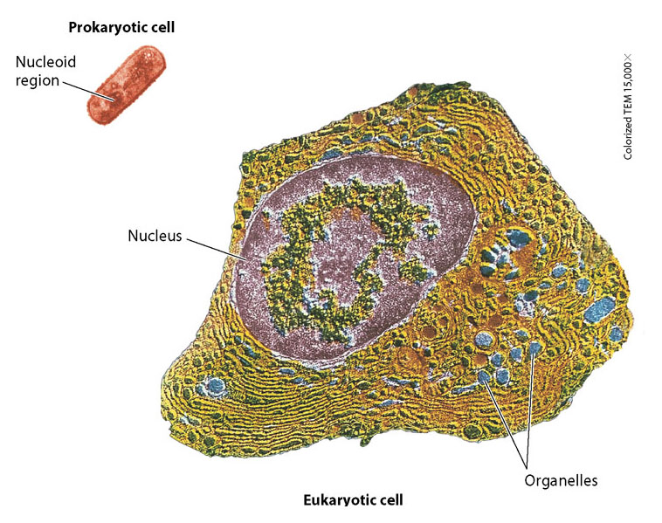
I : CELLULA

Slide 15
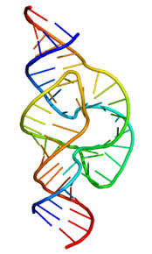
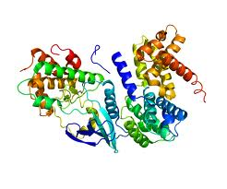
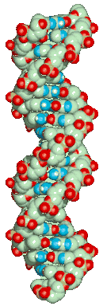
I : CELLULA
CENTRAL DOGMA OF MOLECULAR BIOLOGY
DNA
RNA
Proteina
Trascrizione
Traduzione
Genoma
Trascrittoma
Proteoma
CENTRAL DOGMA OF BIOINFORMATICS AND GENOMICS
Notes:
15

Slide 16
I : CELLULA

Slide 17
Il ruolo della bioinformatica
I : CELLULA
Questi miliardi di sequenze presentano sfide e opportunità,
per studiare moltissimi problemi biologici diversi, quali:
Stati cellulari in relazione a ciclo cellulare, differenziamento, malattia ecc.
Regolazione dei processi,
…

Slide 18
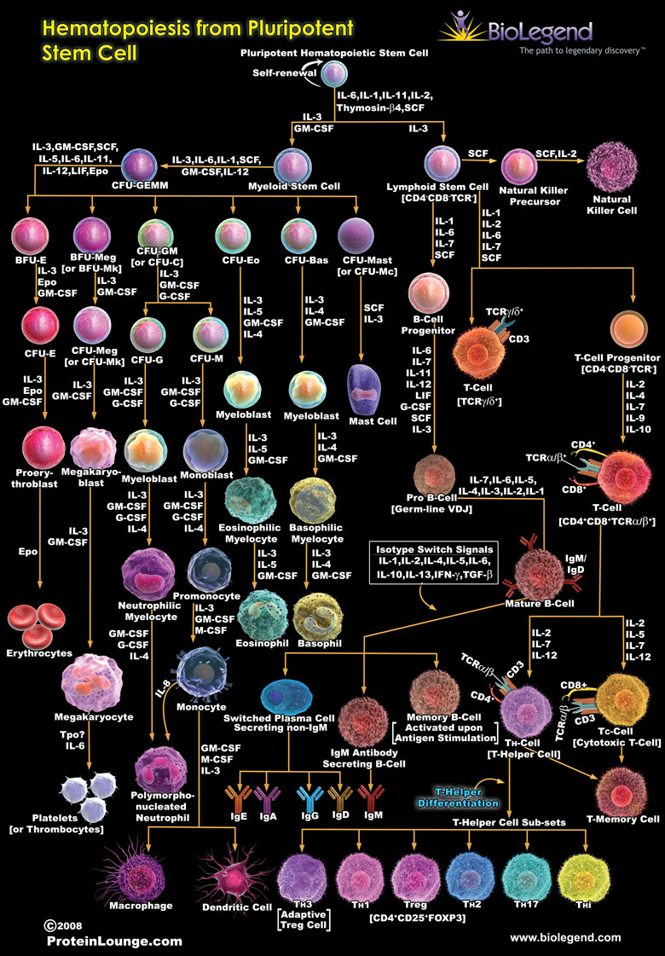
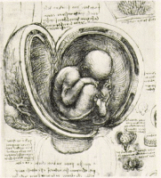
II : ORGANISMO
Tempo
Sviluppo
Spazio e stato
Regione del corpo, fisiologia,
patologia, farmacologia

Slide 19
Il ruolo della bioinformatica
II : ORGANISMO
Studia il genoma, e particolarmente l’insieme di geni espressi in trascritti RNA e in prodotti proteici.
Gli strumenti bioinformatici posso esser usati per descrivere cambiamenti qualitativi e quantitativi degli elementi considerati:
durante lo sviluppo,
in relazione alle diverse zone del corpo,
e in una serie molto vasta di stati fisiologici o patologici.

Slide 20
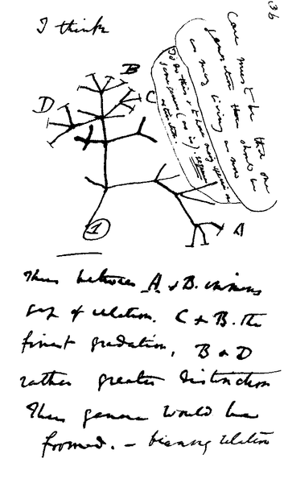
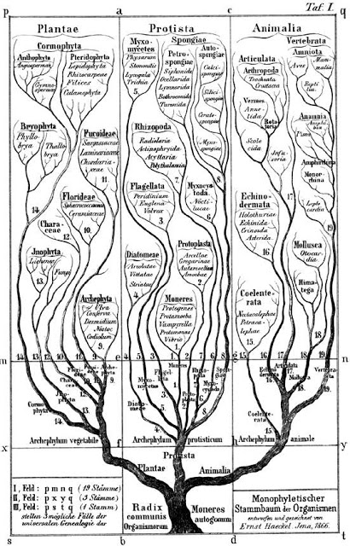
III : ALBERO DELLA VITA
Darwin (1837) Haeckel (1866)
“The green and budding twigs may represent existing species; and those produced during former years may represent the long succession of extinct species.”
«In biologia niente ha senso se non alla luce dell’evoluzione»
(Dobzhansky, 1973)
Notes:
l’idea di evoluzione nella concettualizzazione dei fenomeni biologici e la sua progressiva ridefinizione sulla base degli sviluppi teorici e tecnici delle scienze biologiche sono tra le più significative conquiste intellettuali della scienza

Slide 21
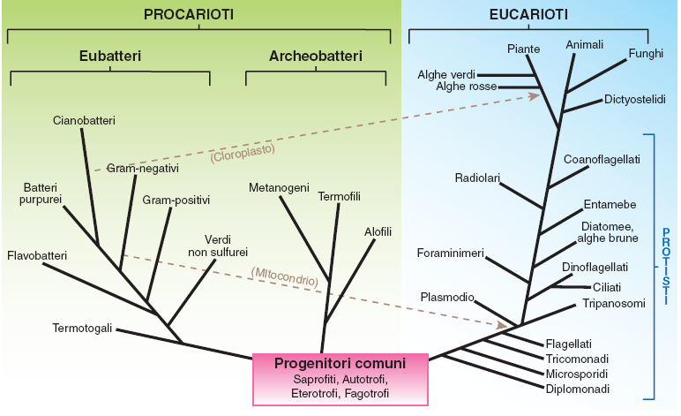
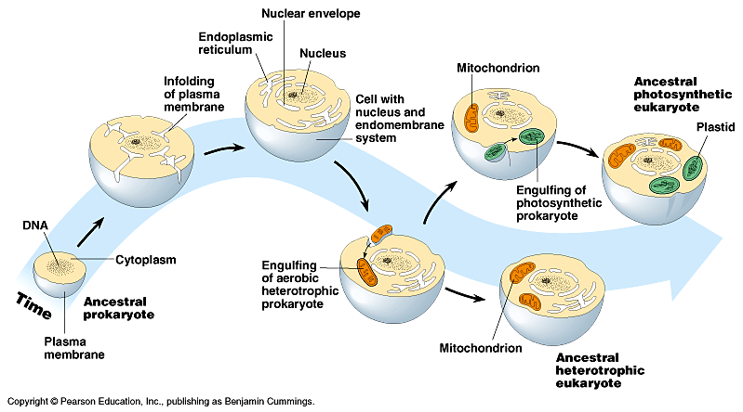
III : ALBERO DELLA VITA
Gli esseri viventi oggi esistenti si sono evoluti a partire da altri esseri viventi ancestrali e sono legati da relazioni di tipo evolutivo
Lo studio del patrimonio genetico (genoma) delle specie permette di ricostruirne la storia passata e le relazioni con altre specie → alberi filogenetici
TREE OF LIFE WITH ENDOSYMBIOSIS

Slide 22
III : ALBERO DELLA VITA
Il ruolo della bioinformatica
Storicamente l’evoluzione molecolare è stato il primo ambito che ha richiesto al nascita della bioinformatica
Studiare i processi evolutivi (da macro- a micro-evoluzione)
Ricostruire la storia passata
Comprendere le pressioni evolutive in relazione alle informazioni funzionali e viceversa

Slide 23
BIOINFORMATICA: QUALI DATI?
Sequence
Structural information
Expression
Molecular interaction
Mutation
Phenotypic
Imaging
DATA

Slide 24
BIOINFORMATICA: QUALI DATI?

Slide 25
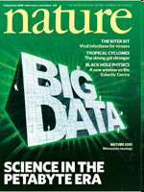
THE BIG DATA ERA
“Researchers need to be obliged to document and manage their data with as much professionalism as they devote to their experiments.”
→ Importance of data:
Retrieval
Integration
Analysis
Nature journal Issue of 4 2008
→ An at least basic knowledge of bioinformatic methods in unavoidable also for experimental researchers
→ Bioinformatics
from basic methods for managing biosequences to systems biology models

Slide 26
THE BIG DATA ERA
La biologia è nell'era dei "big data”
Le metodologie sperimentali high-troughput permettono di studiare moltissimi processi su scala genomica, o utilizzando la genomica comparativa
La grande disponibilità di dati sperimentali e conoscenza richiede approcci quantitativi basati sull'informatica e la statistica per lo studio dei fenomeni biologici

Slide 27
Alfabeto molecolare
GLI ACIDI NUCLEICI E LE PROTEINE SONO POLIMERI LINEARI → BIOSEQUENZE
DNA e RNA sono polimeri lineari di nucleotidi, specializzati nel deposito, nella trasmissione e nell’utilizzazione dell’informazione genetica
Gli acidi nucleici possono assumere specifiche forme nello spazio 3D, come le proteine, e svolgere attività diverse (ad es. catalisi)
IL DOGMA CENTRALE DELLA BIOLOGIA
Molti altri RNA non coding

Slide 28
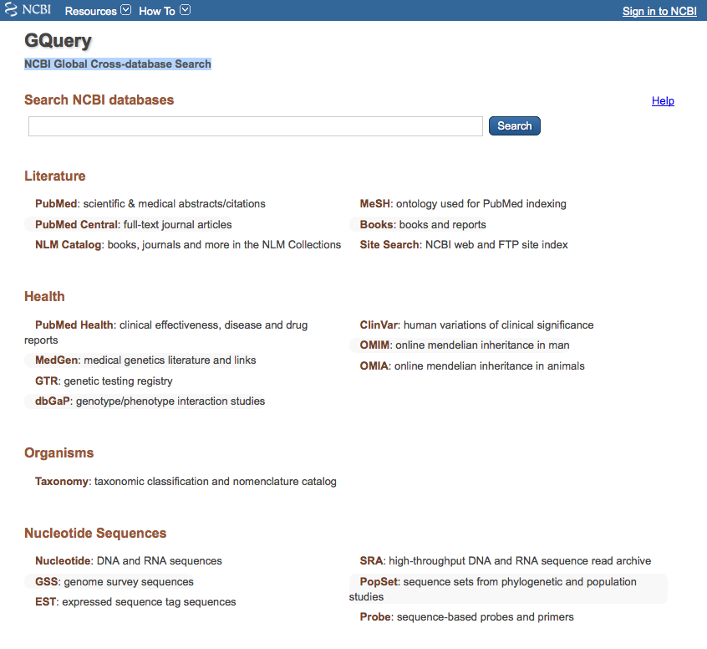
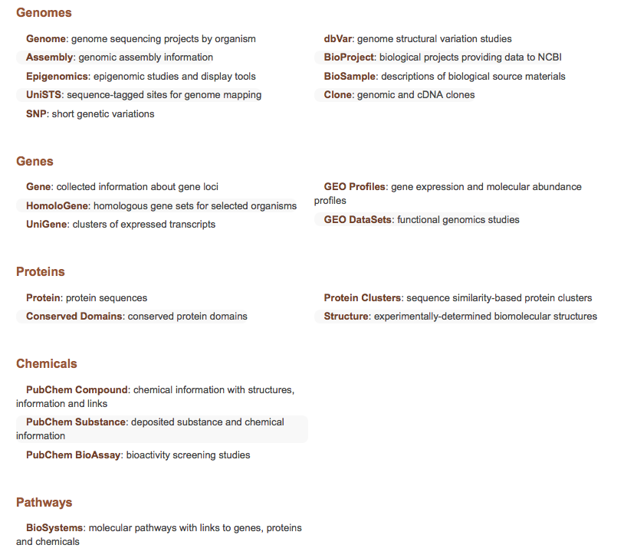
DATABASES AND DATA RETRIEVAL
Biosequences and Gene-related info

Slide 29
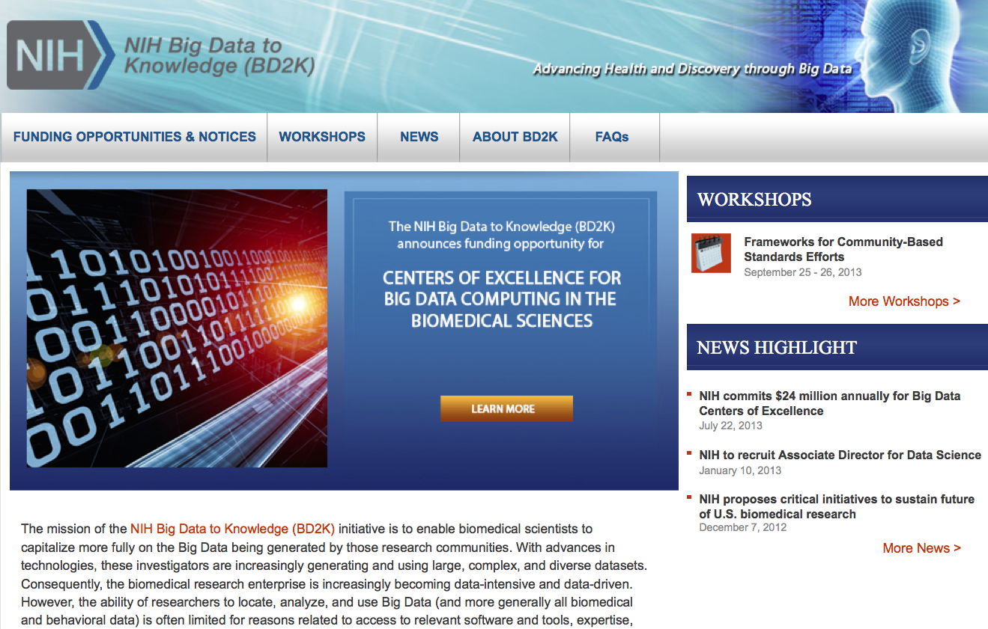
NIH BIG DATA to Knowledge (BD2K)
With advances in technologies, investigators are increasingly generating and using large, complex, and diverse datasets.
Consequently, the biomedical research enterprise is increasingly becoming data-intensive and data-driven.
However, the ability of researchers to locate, analyze, and use Big Data (and more generally all biomedical and behavioral data) is often limited for reasons related to access to relevant software and tools, expertise, and other factors.
D2K aims to develop the new approaches, standards, methods, tools, software, and competencies that will enhance the use of biomedical Big Data by supporting research, implementation, and training in data science and other relevant fields.

Slide 30
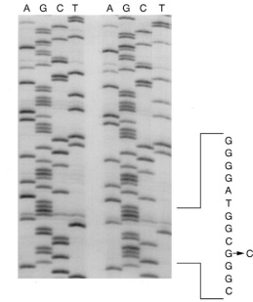
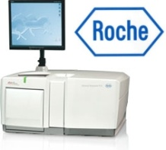
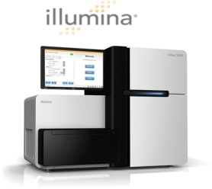
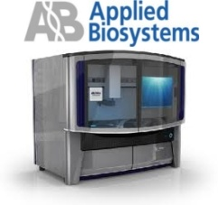
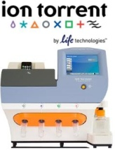
Evoluzione delle tecnologie di sequenziamento
Deep sequencing
1° generation:
2° generation:
3° generation:
Standard Sanger
Next Generation Sequencing (NGS)
Real time single molecule,
Nanopore, sequencing
Roche/454
Illumina/Solexa
ABI/Solid
LifeTechnologies’ IonTorrent
Since: ‘70s 2004 2011 2017
Read length: 1000 bp 35-1000 bp 100 bp >150
Throughput: 300 Kb/run 700-50 Mb/day 12Gb/day >30 Gb/day
Notes:
Cominciamo con uno scorcio sull’evoluzione delle tecnologie di sequenziamento.
Fin dagli anni settanta (‘75 o ‘77) è stato utilizzato il metodo Sanger. (chain termination method, dideoxynucleotides ddNTPs) Questa tecnica nel corso degli anni è stata perfezionata ed automatizzata fino a raggiungere sequenze, o reads, lunghe fino a mille paia di basi, e fino ad un totale di trecento (384) sequenze per esperimento. Il metodo Sanger richiede però lunghi tempi di preparazione dei campioni (clonazione) e la quantità di paia di basi sequenziate è relativamente bassa.
A partire dal 2004 sono state introdotte le tecnologie di sequenziamento chiamate Next Generation Sequencing, o NGS, sviluppate da compagnie come Roche/454 , Applied Biosystems/Solid o Illumina/Solexa. La caratteristiche principali di queste tecnologie sono la brevità delle reads sequenziate, in un range tra 35 e 1000 paia di basi a seconda della macchina utilizzata, e l’alto parallelismo automatizzato dei processi di sequenziamento, che permette di ottenere un’enorme quantità di basi sequenziate per ogni esperimento. Per questa caratteristica ci si riferisce al Next generation Sequencing anche con il termine di Massive Parallel Sequencing. Confrontando con il metodo della prima generazione vediamo come il numero di paia di basi sequenziate è da uno a due ordini di grandezza superiore.
Già dallo scorso anno sono state presentate nuove tecnologie che rappresentano un’ulteriore evoluzione dei metodi NGS, come l’Ion Torrent della Life Technologies o l’ Oxford Nanopore, che puntano alla riduzione dei costi e al miglioramento della qualità dei sequenziamenti, non rinunciando all’elevato throughput che caratterizza i metodi NGS.

Slide 31
Millions of sequences
(raw reads)
per sample

Slide 32
Scopi dell’Analisi di Sequenziamento
GENOME
TRASCRIPTOME
DE-NOVO
RE-SEQUENCING
LONG
SHORT
AMPLICON
EXOME
WHOLE
GENOME
CODING
NON CODING
miRNA
OTHER
Aspetti positivi
Grande mole di dati prodotti;
Identificazione cause malattie sconosciute o poco conosciute;
Applicazione delle conoscenze acquisite (farmacogenomica).
Limiti
Necessità di server capienti;
Costruzione di strutture bioinformatiche complesse;
Necessità di database integrati;
Diverse domande biologiche.

Slide 33
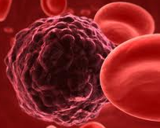
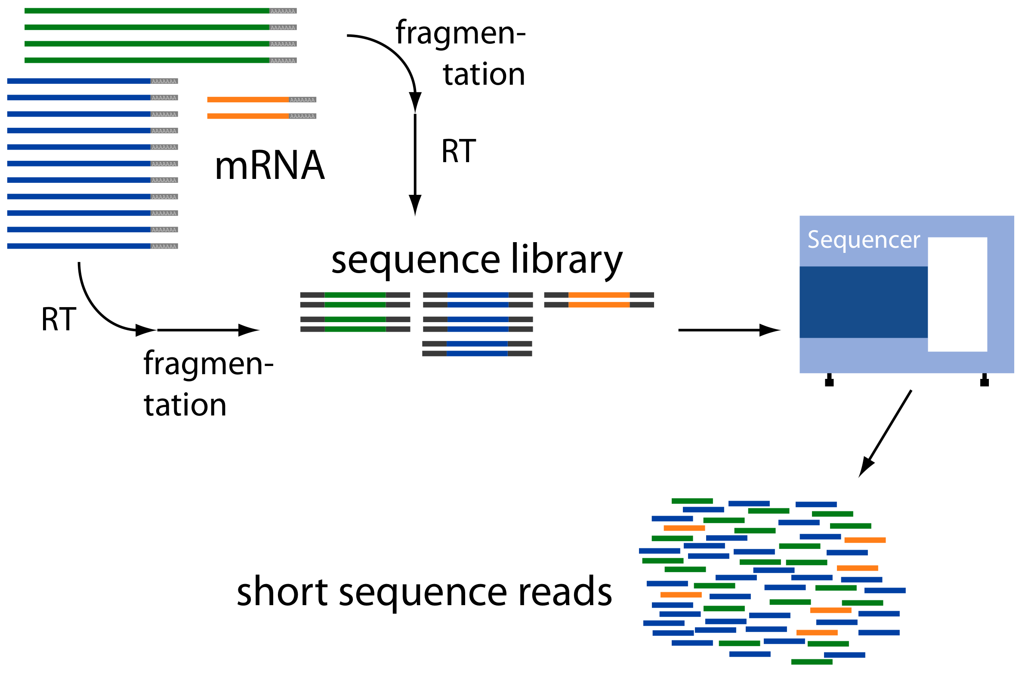
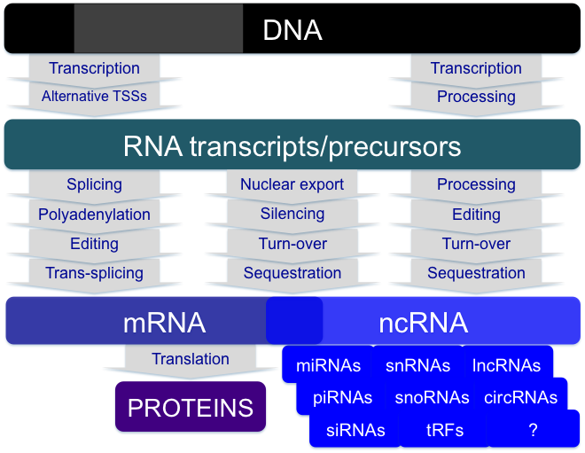
RNA-seq for Reverse Engineering of the genome state
Cells/Biosamples
Library preparation
Sequencing
Computational analysis
for reverse engineering

Slide 34
Genoma
< 3% del genoma umano codifica proteine
>70% del genoma è trascritto in maniera pervasiva (genomic-tiling array analysis; sequenziamento del trascrittoma) in:
RNA codificante (→ mRNA)
Moltissimi altri prodotti trascrizionali quali RNA, piccoli e lunghi, con scarsissimo potenziale codificante
La maggior parte del DNA eucariotico trascritto è non codificante
La production phase di ENCODE ha mostrato che >80% del genoma è biologicamente attivo e funzionale (ruolo regolativo per la maggior parte delle sequenze)

Slide 35
Il trascrittoma non-codificante
Le molecole di RNA possono contemporaneamente contenere informazione di sequenza e possedere plasticità strutturale
Gli RNA possono sia interagire con DNA ed altri RNA per appaiamento delle basi complementari, sia fornire siti di legame per proteine
RNA non codificanti noti da molto tempo:
rRNA e tRNA nella traduzione
snRNA e snoRNA nel processamento degli mRNA
ribozimi
Ipotesi del “mondo ad RNA”

Slide 36
DNA
Transcription
<3% of the genome is important since transcribed/coding
abundant “junk DNA”
RNA
Processing
mRNA
ncRNA
Translation
proteins

Slide 37
>70% transcribed in “dark matter”
DNA
Transcription
Transcription
Alternative TSSs
Processing
RNA transcripts/precursors
Splicing
Nuclear export
Processing
Polyadenylation
Silencing
Editing
Editing
Turn-over
Turn-over
Trans-splicing
Sequestration
Sequestration
mRNA
ncRNA
Translation
miRNAs
snRNAs
lncRNAs
proteins
piRNAs
snoRNAs
circRNAs
Diverse functional roles for ncRNAs uncovered
siRNAs
tRFs
?
Notes:
Da transcibed dark matter a increase appreciation of the biological role or RNAs and integractions thereof
Concept of “transcribed dark matter”, i.e. transcripts with unknown function and meaning

